Slide 1
Рецепти
Перейдіть за посиланням та перегляньте відеоурок з 6.34хв

Slide 2
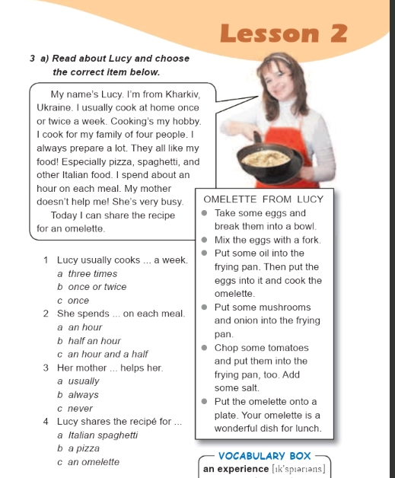
Домашня робота: вправа 3, ст.77

